Slide 1
8.3 用中规模集成电路实现组合逻辑函数
8.3.1 用数据选择器实现组合逻辑函数
8.2.2 用二进制译码器实现组合逻辑函数
方法：

Slide 2

8.3.1 用数据选择器实现组合逻辑函数
D₇
当EN=0时：输出Y的表达式为:
D₆
D₅
D₄
W
D₃
74LS151
D₂
Y
控制D_{i}，就可得到不同的逻辑函数。
D₁
D₀
组成函数产生器的一般步骤
0
EN
a、将函数变换成最小项表达式
C
B
A
b、将使能端EN接低电平
c、地址信号C、B、A作为函数的输入变量
d、数据输入D₀～D₇作为控制信号

Slide 3
例8.3.1 试用8选1数据选择器74LS151产生逻辑函数
解：
将逻辑函数化为最小项表达式：
L = m₃D₃+ m₅D₅+ m₆D₆+ m₇D₇
即
D₃=D₅=D₆=D₇=1
D₀=D₁=D₂=D₄=0
74151的输出即为逻辑函数L

Slide 4
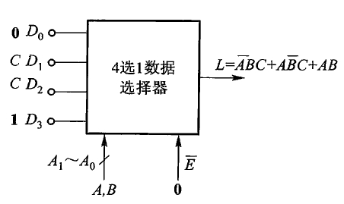
另：用4选1数据选择器实现
解：
将逻辑函数化为最小项表达式：
L = m₁D₁+ m₂D₂+ m₃1
即
D₁=D₂=C
D₀=0 D₃=1

Slide 5
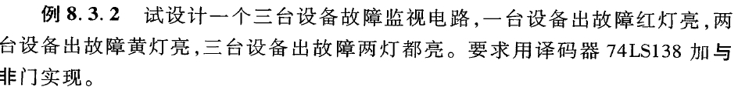
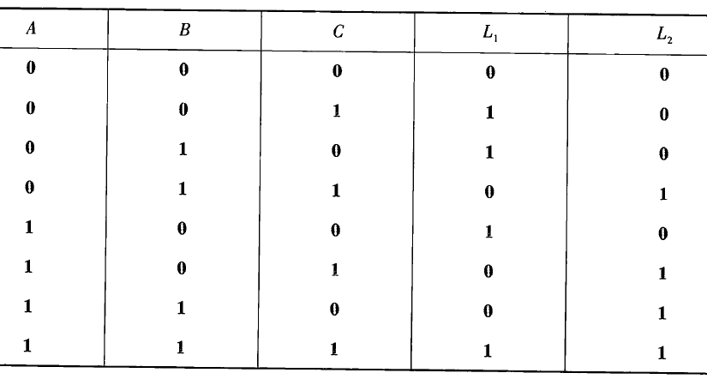
8.3.2 用二进制译码器实现组合逻辑函数
解：逻辑抽象列写真值表

Slide 6

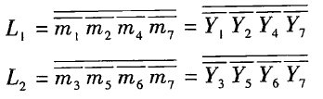
由真值表列写逻辑表达式
令

Slide 7
